Slide 1
Chwała bohaterom
Uczczenie miejsc pochówku bohaterów

Slide 2
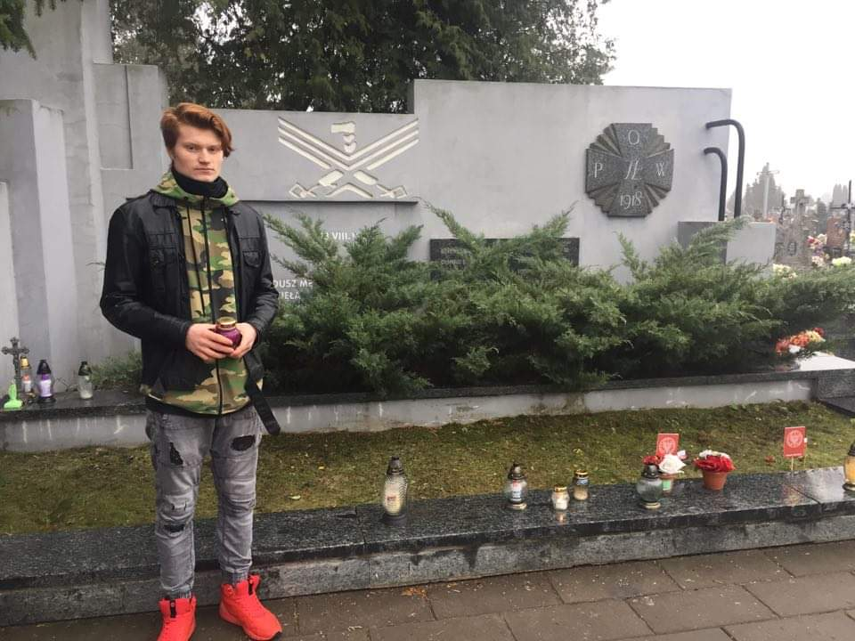
Pamiętajmy o żołnierzach Polskiej Organizacji Wojskowej

Slide 3
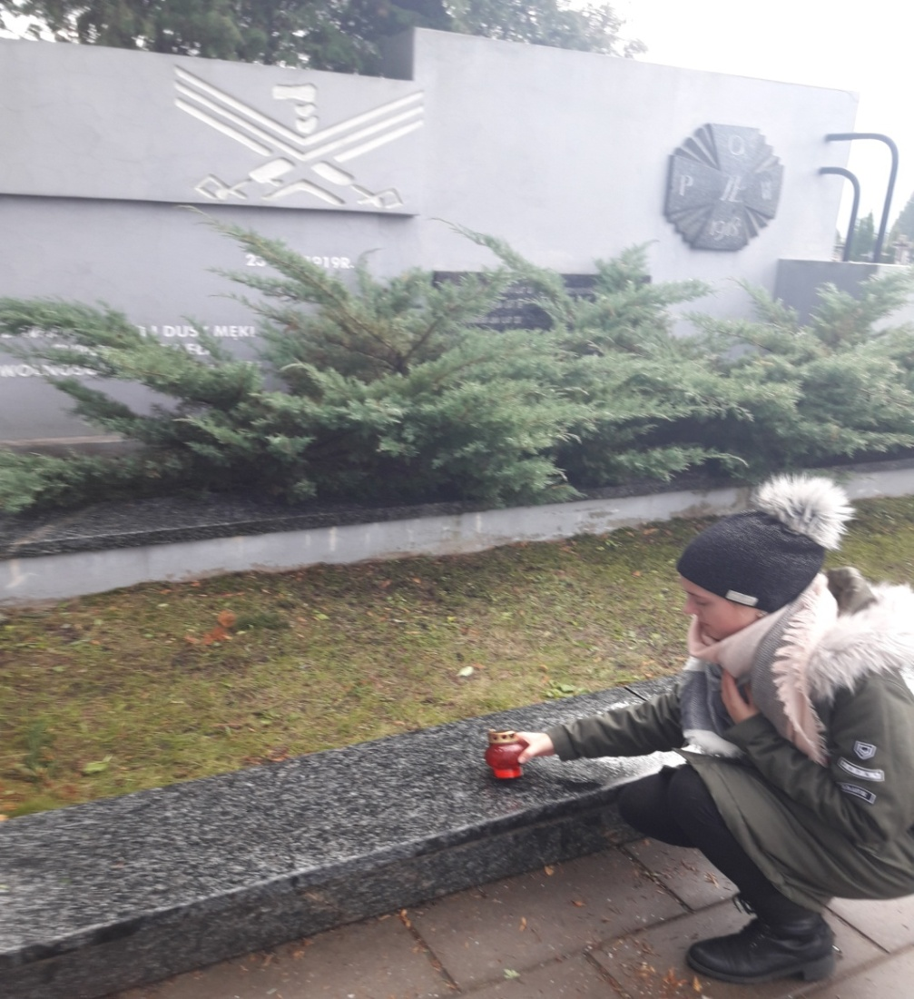
Pamiętajmy o żołnierzach Polskiej Organizacji Wojskowej

Slide 4
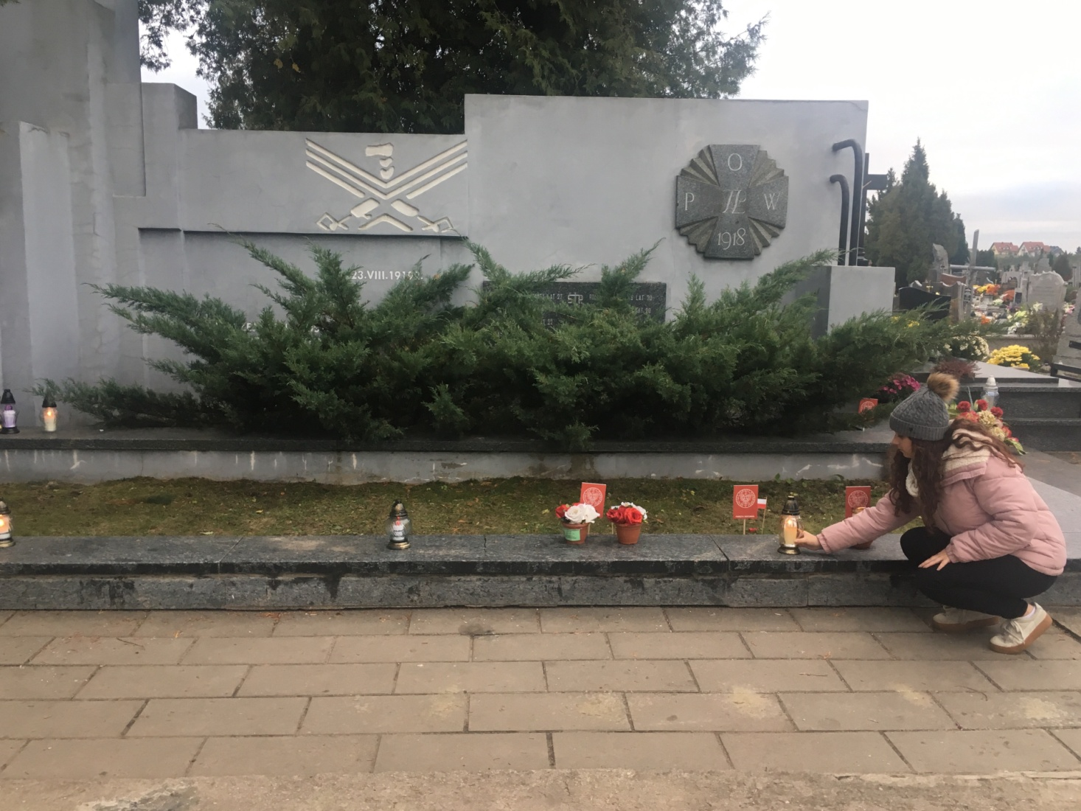
Pamiętajmy o żołnierzach Polskiej Organizacji Wojskowej

Slide 5
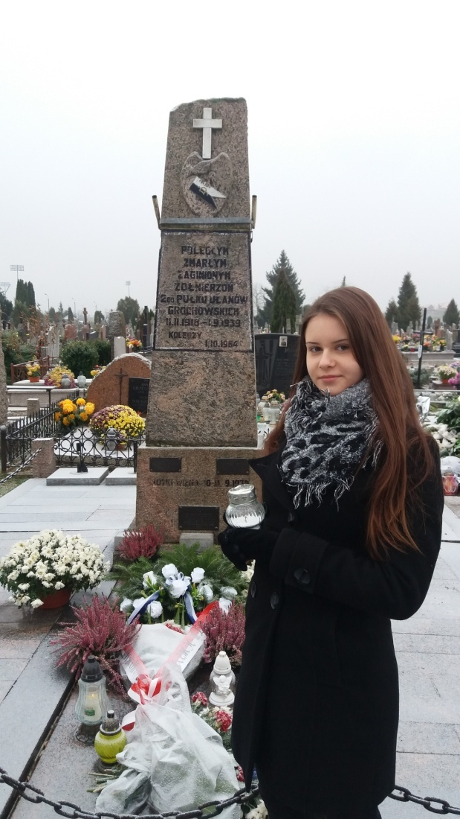
Żołnierzom 2 Pułku Ułanów Grochowskich

Slide 6
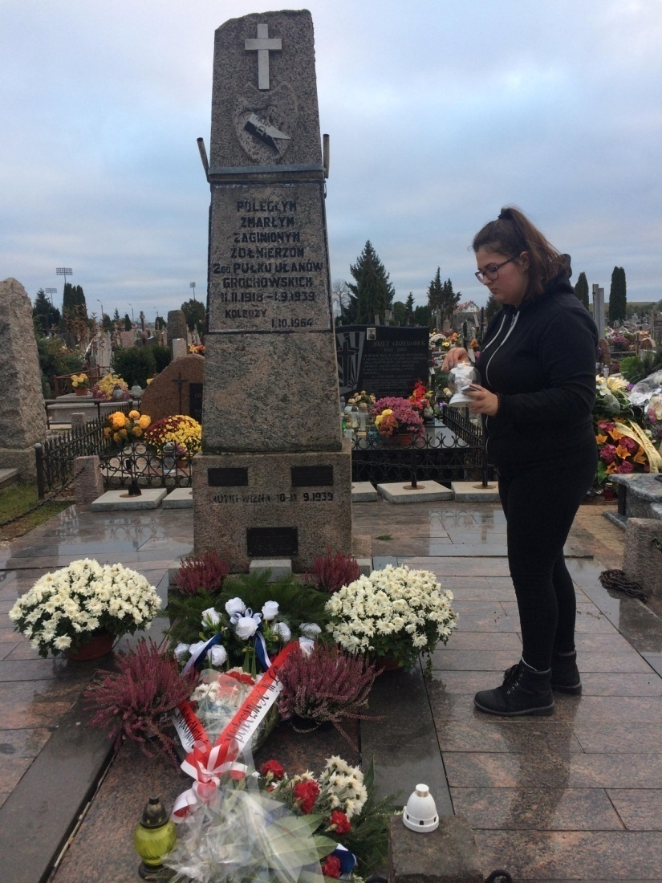
Żołnierzom 2 Pułku Ułanów Grochowskich

Slide 7
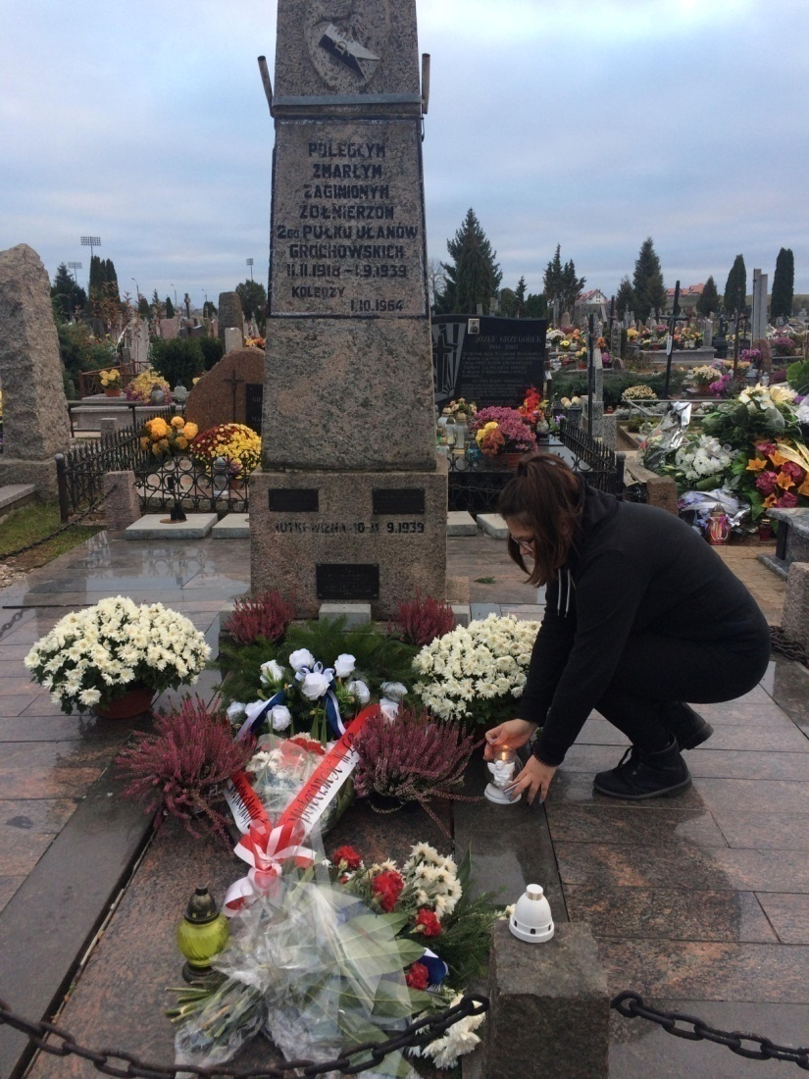
Żołnierzom 2 Pułku Ułanów Grochowskich

Slide 8
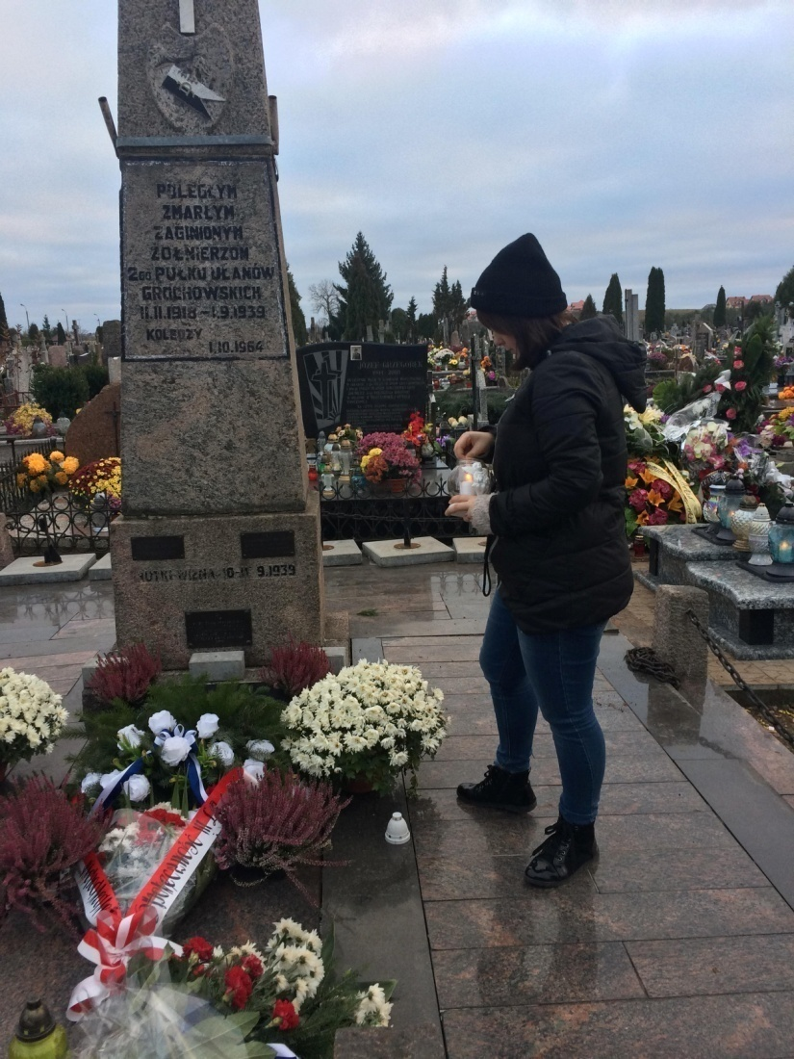
Żołnierzom 2 Pułku Ułanów Grochowskich

Slide 9
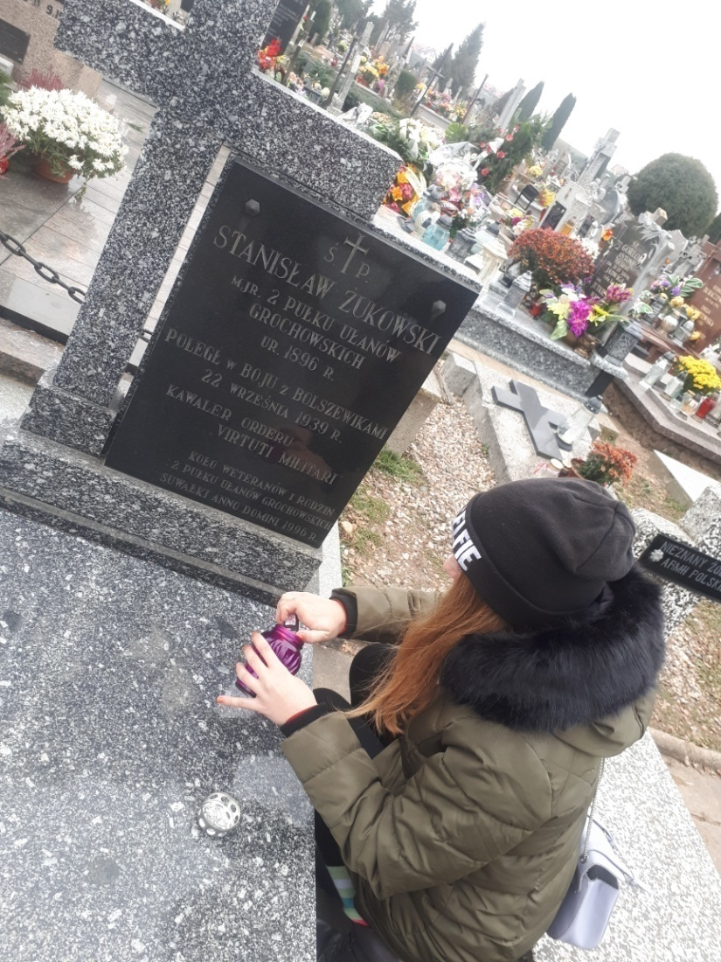
Żołnierzom 2 Pułku Ułanów Grochowskich

Slide 10
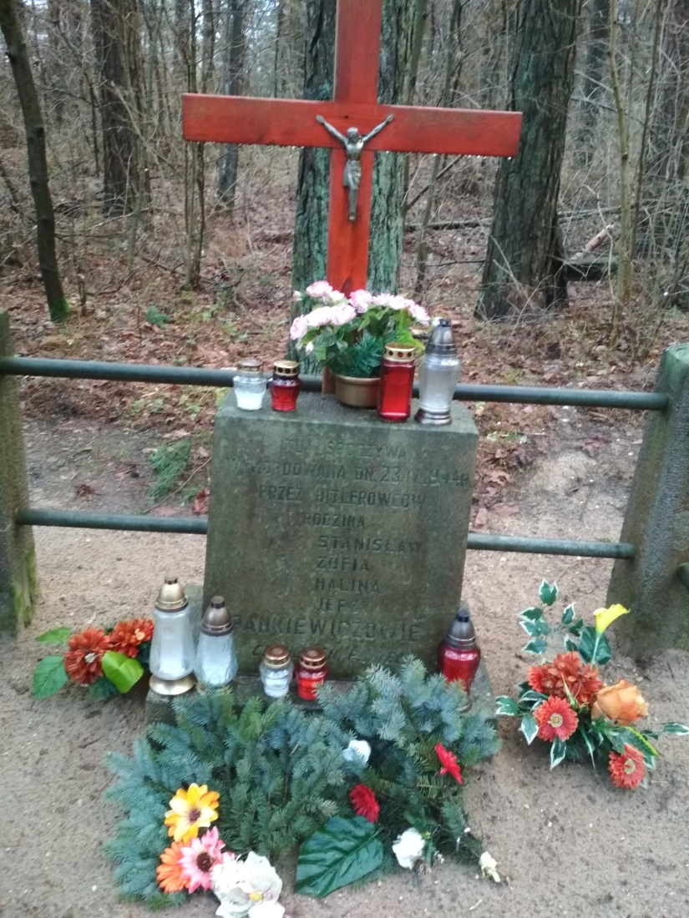
O rodzinie Pankiewiczów

Slide 11
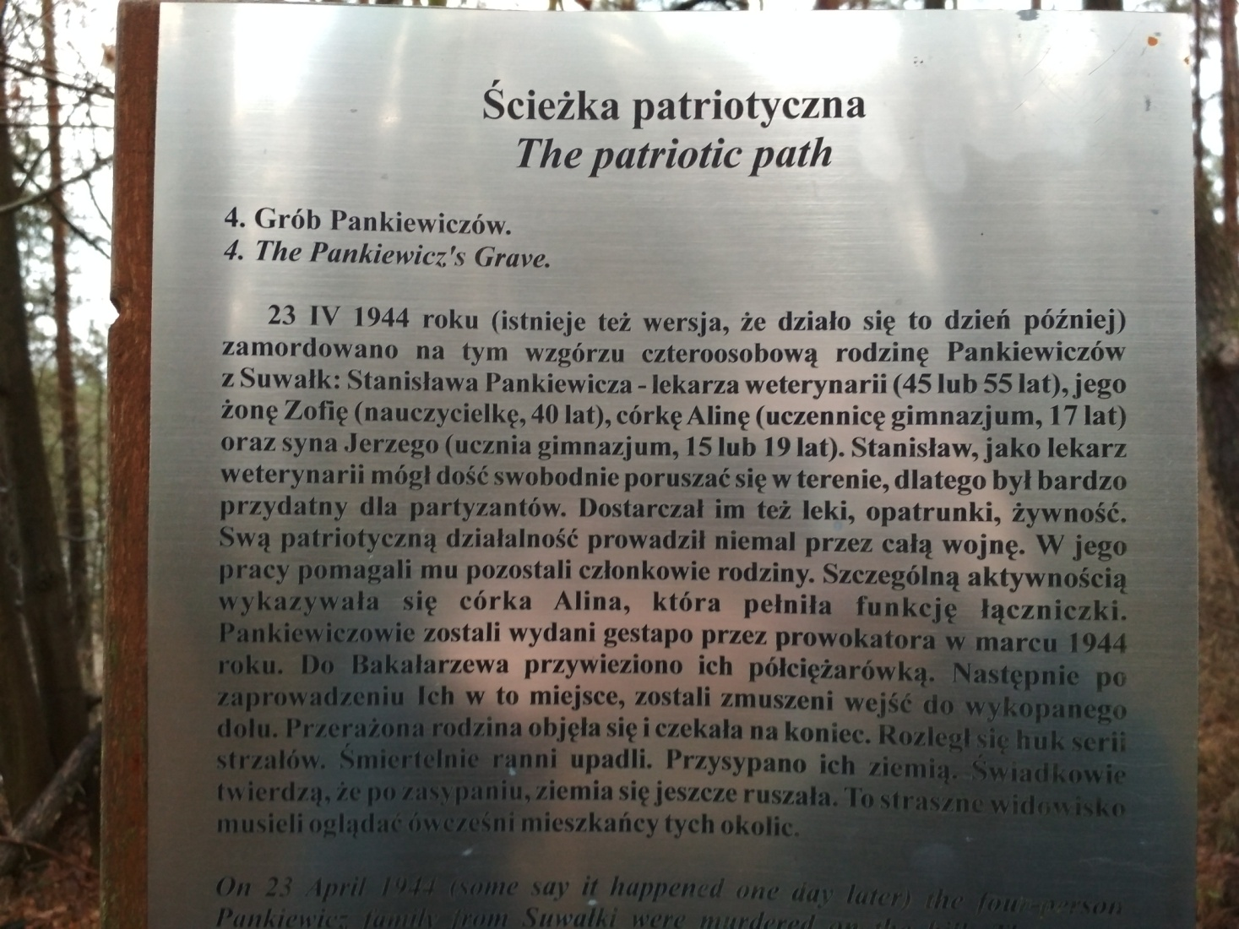
O rodzinie Pankiewiczów

Slide 12
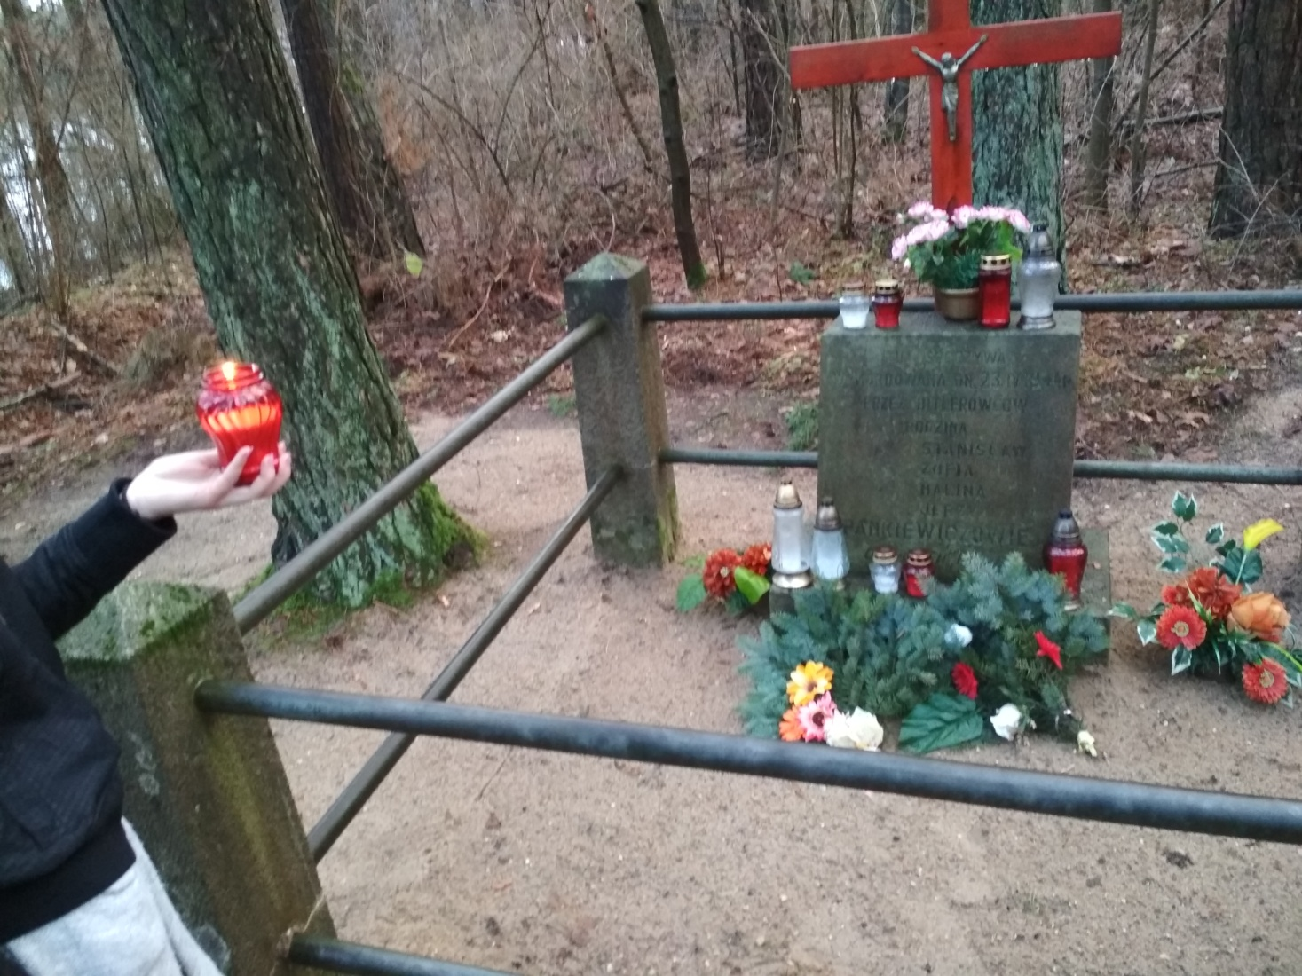
O rodzinie Pankiewiczów

Slide 13
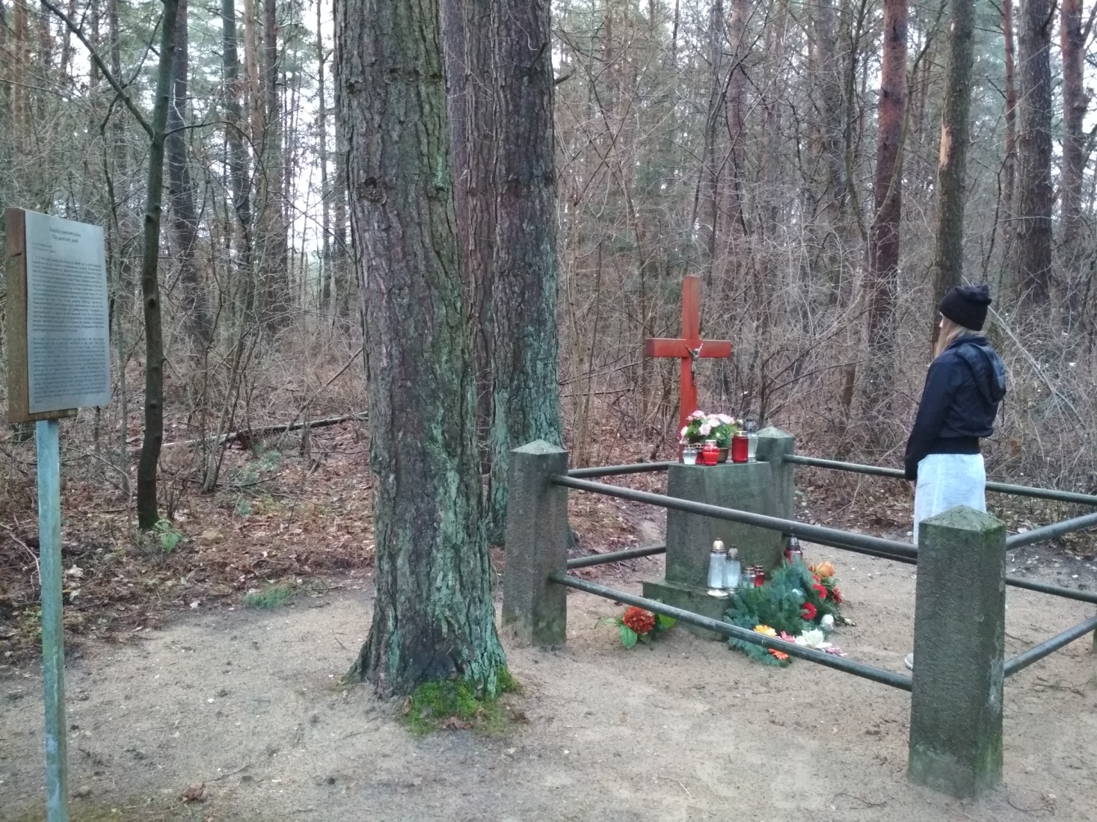
O rodzinie Pankiewiczów

Slide 14
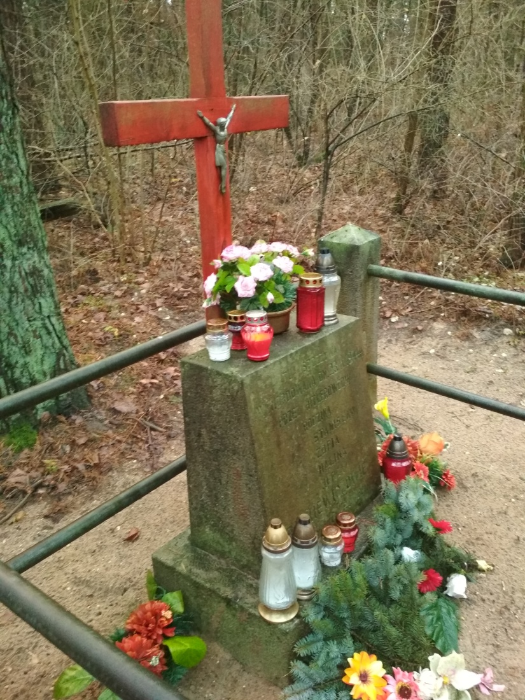
O rodzinie Pankiewiczów

Slide 15
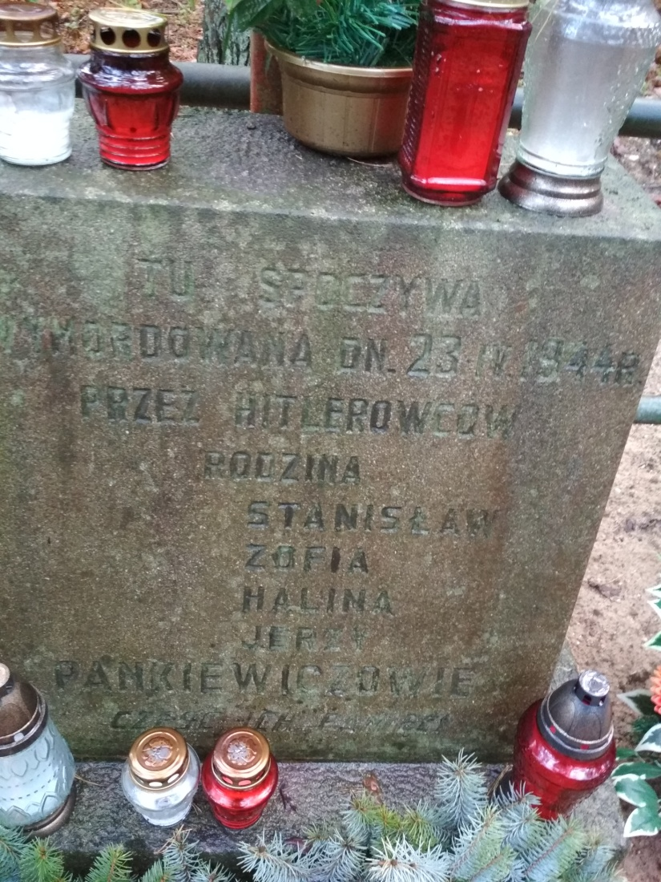
O rodzinie Pankiewiczów

Slide 16
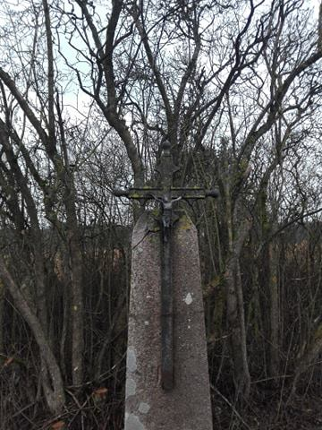
Okolice Puńska

Slide 17
Okolice Puńska
Zbiorowa mogiła polskich żołnierzy, którzy zginęli w czasie II wojny światowej, 10 osób (wzięte z opowiadań starszych osób, które pamiętają to wydarzenie). Znajduje się w okolicach Puńska. Niestety jest to już zapomniane miejsce, mało odwiedzane. Polegli tu żołnierze zasługują na pamięć, a grób ma przypominać nam – kolejnemu pokoleniu o naszej historii.

Slide 18
Okolice Puńska

Slide 19
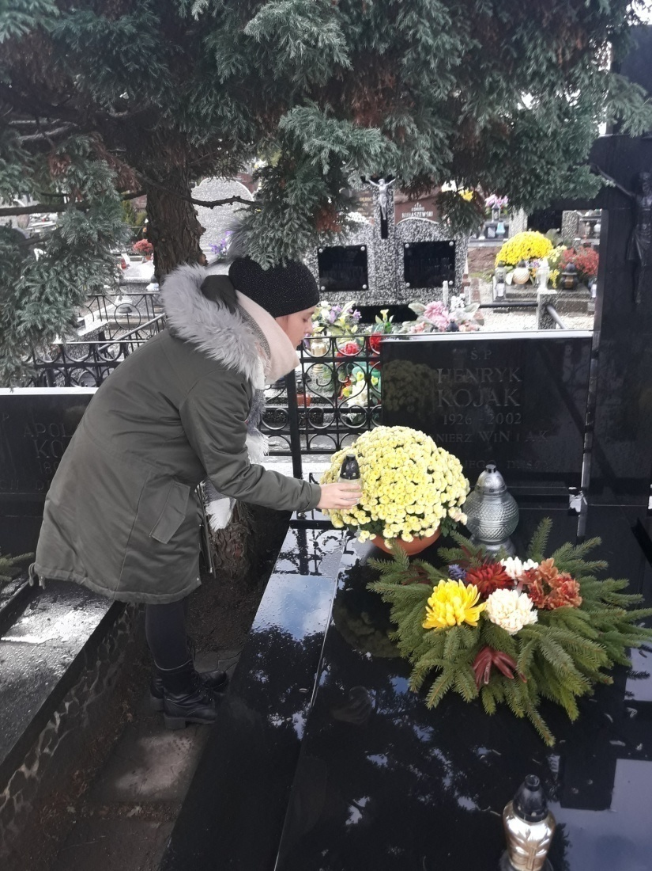
Grób porucznika Henryka Kojaka

Slide 20
Porucznik Henryk Kojak
Grób Henryka Kojaka ps. "Blondyn", "Jur", "Jurek", "Pudel" (ur. 8 sierpnia 1926 w Sidorach zmarł 1 lipca 2002 w Suwałkach) – żołnierz Armii Krajowej oraz Zrzeszenia Wolność i Niezawisłość, porucznik, partyzant.
Był więźniem politycznym. Będąc w areszcie podczas przesłuchania członkowie NKWD kastetem wybili mu oko, przez co później musiał nosić protezę oka. Został wywieziony na przymusowe roboty do Prus Wschodnich. Po przejściu frontu wrócił do domu i rozpoczął naukę w Liceum Handlowym w Suwałkach. Gromadził dokumentację z archiwów sądowych, więziennych w kraju i w Rosji, w celu doprowadzenia do anulowania wyroków oraz rehabilitacji straconych i skazanych członków podziemia niepodległościowego.
Był uczestnikiem społecznej kampanii na rzecz budowy pomnika ofiar obławy NKWD i UB z 1945 roku na wzgórzu w Gibach. Z inicjatywy Henryka Kojaka powstał na cmentarzu parafialnym w Suwałkach obelisk upamiętniający postać jego dowódcy kpt. Stanisława Malesińskiego oraz wielu poległych żołnierzy AK i WiN. Pochowany jest w grobowcu rodzinnym na cmentarzu parafialnym w Suwałkach.

Slide 21
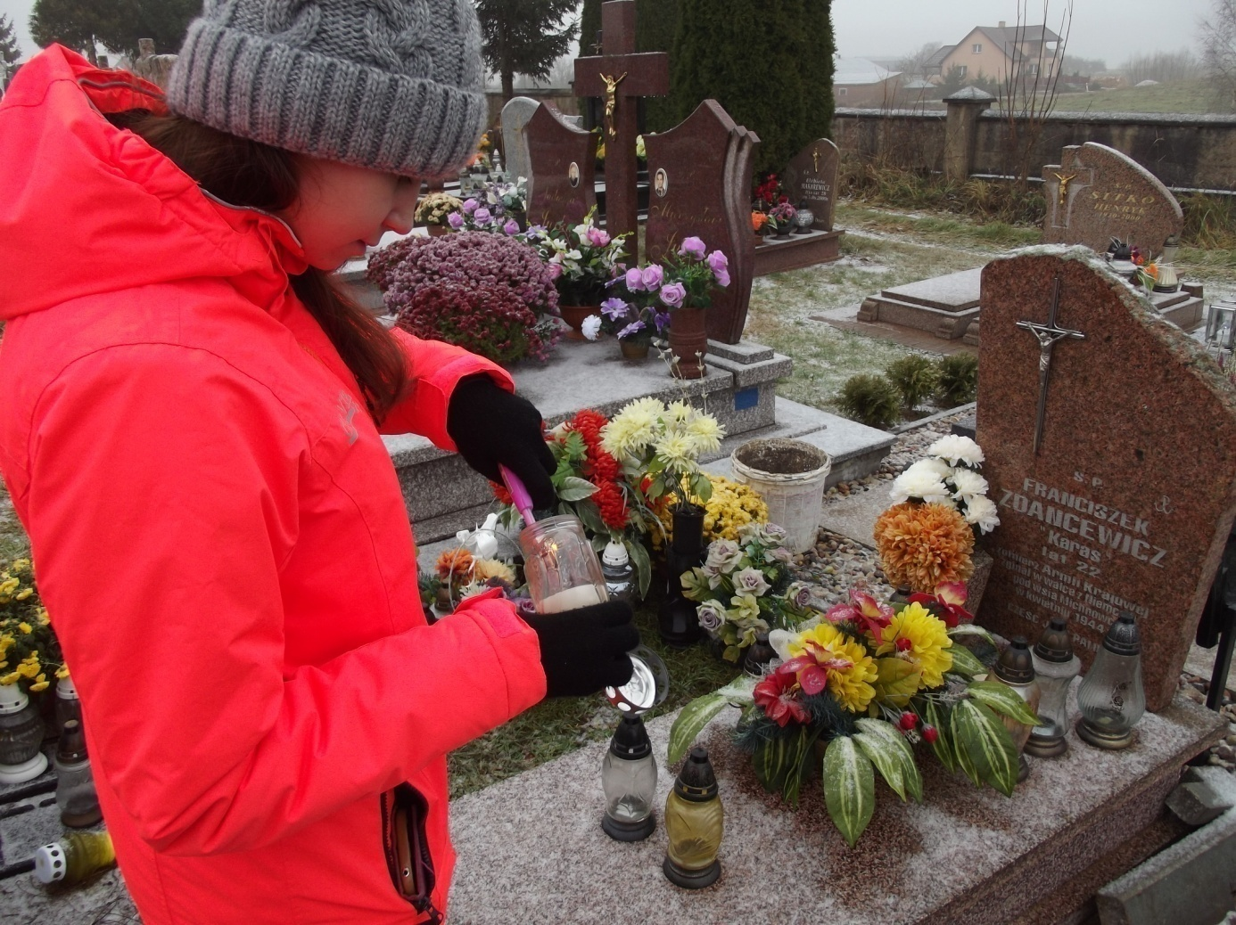
Grób żołnierza Armii Krajowej Franciszka Zdancewicza ps. „Karaś” , który zginął w kwietniu 1944r. w potyczce z Niemcami w okolicy wsi Michnowce. W chwili śmierci miał 22 lata. Żołnierz Wyklęty.

Slide 22
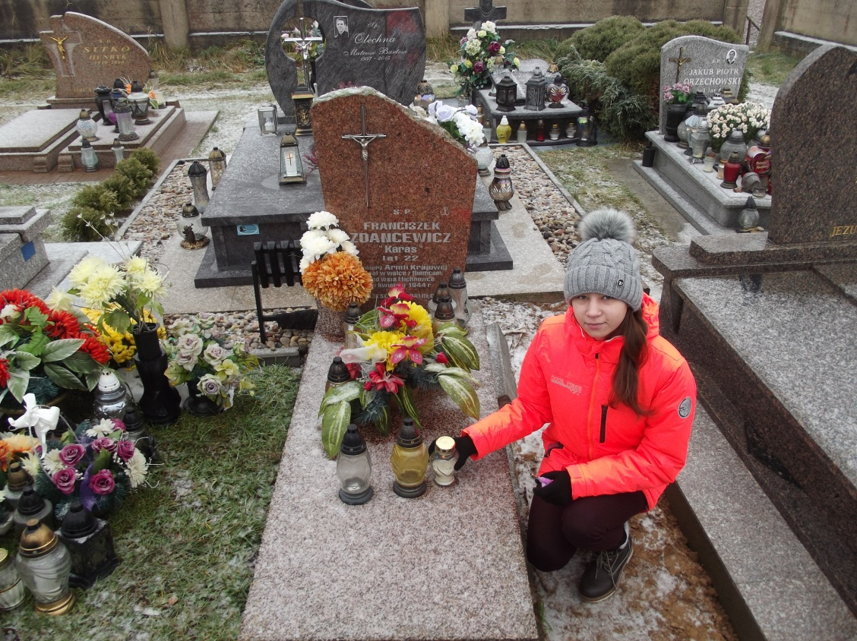
Franciszek Zdancewicz ps. „Karaś”

Slide 23
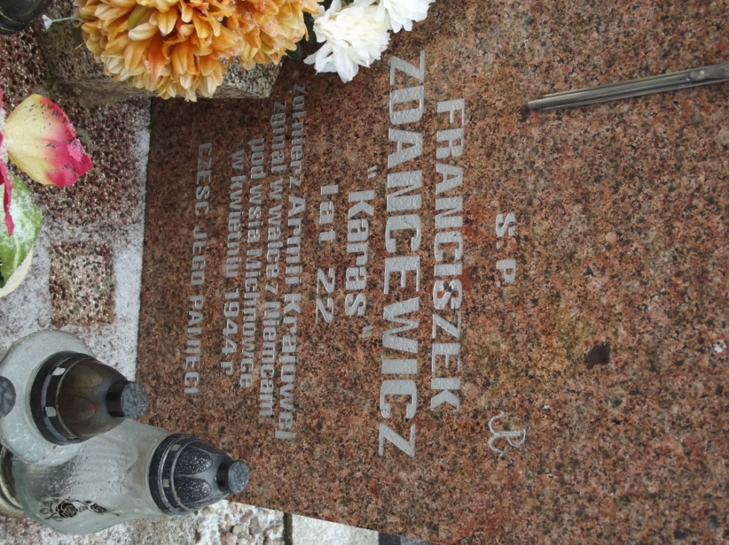
Franciszek Zdancewicz ps. „Karaś”

Slide 24
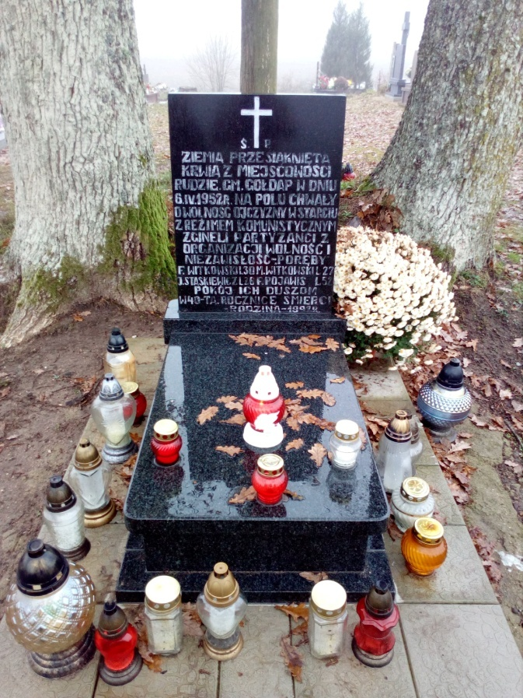
Mogiła we wsi Pawłówka koło Przerośli

Slide 25
Chwała bohaterom
Ziemia przesiąknięta krwią.
W dniu 6 kwietnia 1952 r. na polu chwały o wolność ojczyzny w starciu z reżimem komunistycznym zginęli partyzanci z organizacji ‘’Wolność i Niezawisłość – Poręby’’.
F. Witkowski lat 30
M. Witkowski lat 27
J. Staśkiewicz lat 26
F. Pojawis lat 52

